Slide 1
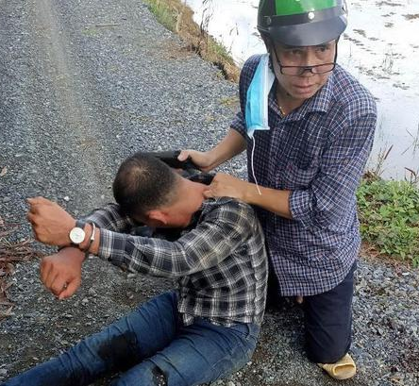
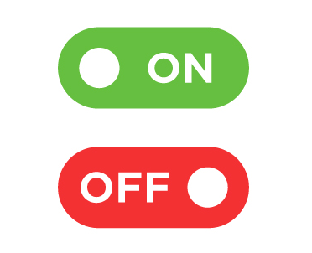
Đuổi hình bắt chữ
Notes:
Giáo án của Hạnh Nguyễn (0975152531) https://www.facebook.com/HankNguyenn

Slide 2


Hình thức tóm tắt văn bản
Vẽ sơ đồ tóm tắt
Viết văn bản tóm tắt
Notes:
Giáo án của Hạnh Nguyễn (0975152531) https://www.facebook.com/HankNguyenn

Slide 3
Viết : Tóm tắt văn bản theo những yêu cầu khác nhau về độ dài
Giáo viên: Nguyễn Thị Hạnh
Notes:
Giáo án của Hạnh Nguyễn (0975152531) https://www.facebook.com/HankNguyenn

Slide 4
KIẾN THỨC CẦN NHỚ
01
Notes:
Giáo án của Hạnh Nguyễn (0975152531) https://www.facebook.com/HankNguyenn

Slide 5

Thảo luận nhóm bốn
Hoàn thiện sơ đồ (5’)
Chia sẻ với cả lớp đáp án
Notes:
Giáo án của Hạnh Nguyễn (0975152531) https://www.facebook.com/HankNguyenn

Slide 6
Tóm tắt văn bản
Khái niệm
Tác dụng
Yêu cầu
……………………………………………………………………………………………………………………
……………………………………………………………………………………………………………………
……………………………………………………………………………………………………………………
Notes:
Giáo án của Hạnh Nguyễn (0975152531) https://www.facebook.com/HankNguyenn

Slide 7
Tóm tắt văn bản
Khái niệm
Tác dụng
Yêu cầu
Là thao tác rút gọn dung lượng của văn bản gốc nhưng vẫn phản ánh trung thực nội dung cơ bản của văn bản gốc
Dễ nhớ, dễ nắm bắt nội dung chính
Dễ dàng lưu trữ, chia sẻ
→ Hỗ trợ việc học
Phản ánh đúng nội dung của VB gốc + Trình bày được những ý chính, điểm quan trọng của VB gốc + Sử dụng các từ ngữ quan trọng của VB gốc + Đáp ứng các yêu cầu khác nhau về độ dài của VB tóm tắt
Notes:
Giáo án của Hạnh Nguyễn (0975152531) https://www.facebook.com/HankNguyenn

Slide 8
PHÂN TÍCH VĂN BẢN MẪU
02
Notes:
Giáo án của Hạnh Nguyễn (0975152531) https://www.facebook.com/HankNguyenn

Slide 9
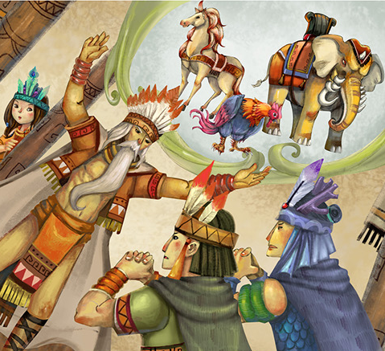
Đọc 2 văn bản tóm tắt truyền thuyết “Sơn Tinh, Thủy Tinh” trong SGK và tham gia trò chơi “Lật mảnh ghép”
Notes:
Giáo án của Hạnh Nguyễn (0975152531) https://www.facebook.com/HankNguyenn

Slide 10

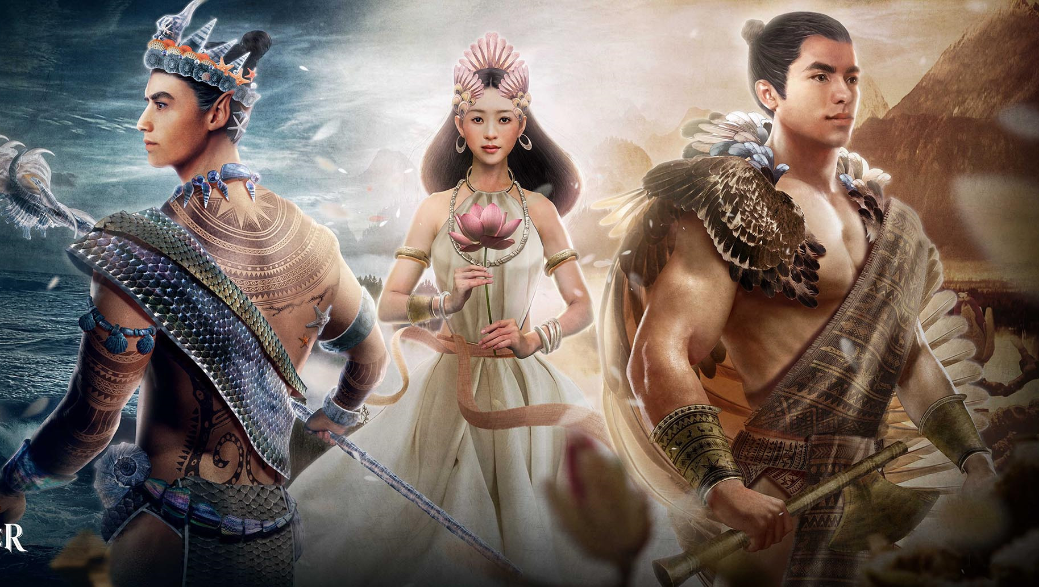
Mảnh ghép bí mật
1
2
3
4
5
6
Notes:
Giáo án của Hạnh Nguyễn (0975152531) https://www.facebook.com/HankNguyenn

Slide 11
Câu 1: Đáp án nào không đúng khi nói về điểm giống nhau của 2 văn bản tóm tắt trong SGK?
A. Phản ánh đúng, trung thành nội dung chính của truyền thuyết
B. Có ghi lại các nhân vật chính và sự việc chính của truyền thuyết
C. Đều được kể lại một cách sáng tạo theo ý kiến chủ quan của người viết
D. Các sự việc được sắp xếp theo trình tự thời gian, đúng với văn bản gốc
Notes:
C
Nhân vật chính: ST, TT, Hùng Vương , MN + Sự việc chính : 2 thần đến cầu hôn và cuộc chiến giành Mị Nương
Trình tự: Bối cảnh – Gthieu nhân vật – Diễn biến từ đầu đến cuối
Giáo án của Hạnh Nguyễn (0975152531) https://www.facebook.com/HankNguyenn

Slide 12
Câu 2: Những từ ngữ quan trọng nào của văn bản gốc được thể hiện trong hai văn bản tóm tắt?
A. Hùng Vương thứ 18 ; Mị Nương ; Sơn Tinh – chúa miền non cao ; Thủy Tinh – chúa miền nước thẳm ; cầu hôn ; lễ vật ; nổi giận ; thua
B. Hùng Vương thứ 18 ; Mị Nương ; Sơn Tinh ; Thủy Tinh; cầu hôn ; nổi giận ; hô mưa gọi gió ; dâng nước lên cuồn cuộn ; đánh ghen
C. Mị Nương ; Sơn Tinh – chúa miền non cao ; Thủy Tinh – chúa miền nước thẳm ; hô mưa gọi gió ; dâng nước lên cuồn cuộn ; thua
Notes:
C (VB 1 có 4 câu < VB 2 có 12 câu)
Giáo án của Hạnh Nguyễn (0975152531) https://www.facebook.com/HankNguyenn

Slide 13

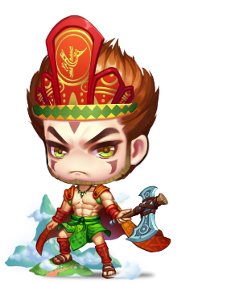
Câu 3: Hình thức của 2 văn bản tóm tắt trong SGK là gì?
A. Đoạn văn
B. Bài văn ngắn
C. Bài văn dài
Notes:
A
Giáo án của Hạnh Nguyễn (0975152531) https://www.facebook.com/HankNguyenn

Slide 14
Câu 4: Dung lượng của 2 văn bản tóm tắt trong SGK có gì đặc biệt ?
A. Văn bản 1 có dung lượng dài hơn văn bản 2
B. Văn bản 1 có dung lượng bằng văn bản 2
C. Văn bản 1 có dung lượng ngắn hơn văn bản 2
Notes:
C
Giáo án của Hạnh Nguyễn (0975152531) https://www.facebook.com/HankNguyenn

Slide 15
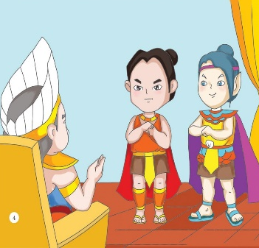
Câu 5: Trong tất cả các từ quan trọng của văn bản gốc, từ / cụm từ nào thể hiện đây là văn bản tóm tắt truyện truyền thuyết?
A. Hùng Vương thứ mười tám
B. Sơn Tinh – chúa miền non cao
C. Thủy Tinh – chúa miền nước thẳm
Notes:
A
Giáo án của Hạnh Nguyễn (0975152531) https://www.facebook.com/HankNguyenn

Slide 16
Câu 6. Văn bản 2 không bổ sung thông tin gì so với
văn bản 1?
A. Chi tiết cụ thể về bối cảnh “vua muốn kén cho con người chồng thật xứng đáng”
B. Phần hỏi đáp lễ vật của Vua Hùng và hai vị thần
C. Lễ vật mà vua Hùng yêu cầu: 100 ván cơm nếp, 100 nệp bánh chưng , voi 9 ngà …
C. Diễn biến cuộc chiến giữa ST và TT + Hành động báo thù của TT hằng năm
Notes:
B
Giáo án của Hạnh Nguyễn (0975152531) https://www.facebook.com/HankNguyenn

Slide 17
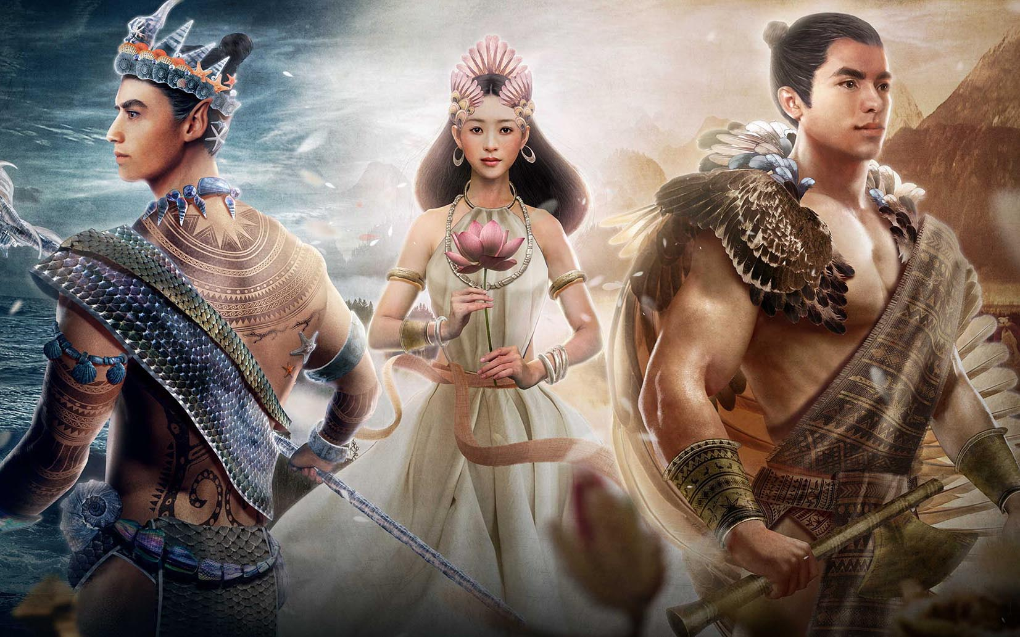

2 bản Tóm tắt văn bản “Sơn Tinh, Thủy Tinh” đều đáp ứng đủ yêu cầu về hình thức và nội dung của 1 văn bản tóm tắt. Trong đó, văn bản 2 miêu tả sự việc kĩ hơn so với văn bản 1
Notes:
Giáo án của Hạnh Nguyễn (0975152531) https://www.facebook.com/HankNguyenn

Slide 18
QUY TRÌNH VIẾT
03
Notes:
Giáo án của Hạnh Nguyễn (0975152531) https://www.facebook.com/HankNguyenn

Slide 19


Ghép nội dung cụ thể trong các bước vào cột tương ứng nhé !
Notes:
Giáo án của Hạnh Nguyễn (0975152531) https://www.facebook.com/HankNguyenn

Slide 20
Quy trình tóm tắt văn bản theo độ dài
Trước khi tóm tắt
Viết văn bản tóm tắt
Kiểm tra, chỉnh sửa
a. Sắp xếp các ý chính của văn bản gốc
theo 1 trình tự hợp lí
e. Rà soát, tự chỉnh sửa VB tóm tắt
b. Xác định nội dung chính cần tóm tắt
g. Xác định yêu cầu về độ dài của VB tóm tắt
c. Dùng lời văn của mình + các từ ngữ quan trọng trong VB gốc để viết VB tóm tắt
h. Đọc thật kĩ văn bản gốc
d. Tham khảo bảng kiểm để kiểm tra, chỉnh sửa
i. Đảm bảo yêu cầu về độ dài của VB tóm tắt
Notes:
1 – h ; b ; g
2 – a ; c ; i
3 – e ; d
Giáo án của Hạnh Nguyễn (0975152531) https://www.facebook.com/HankNguyenn

Slide 21

Trước khi tóm tắt
QUY TRÌNH VIẾT
Viết văn bản tóm tắt
Kiểm tra và chỉnh sửa
Notes:
Giáo án của Hạnh Nguyễn (0975152531) https://www.facebook.com/HankNguyenn

Slide 22



Trước khi tóm tắt
Xác định yêu cầu về độ dài của văn bản tóm tắt
Xác định nội dung chính cần tóm tắt
Đọc thật kĩ văn bản gốc
Notes:
a/ Đọc kĩ văn bản gốc
b/ Xác định nội dung chính cần tóm tắt
+ Xác định nội dung cốt lõi của toàn văn bản
+ Tìm ý chính của từng phần hoặc đoạn (Qua sơ đồ truyện: Bối cảnh, nhân vật, sự việc)
+ Xác đinh quan hệ giữa các phần hoặc các đoạn
+ Tìm các từ ngữ quan trọng (Đánh dấu vào văn bản / ghi ra giấy)
+ Ghi ra giấy những ý chính của văn bản
c/ Xác định yêu cầu về độ dài của văn bản tóm tắt
+ Xác định ý lớn và ý nhỏ của văn bản gốc
+ Tùy theo yêu cầu về độ dài của văn bản tóm tắt mà lựa chọn ý lớn hay ý nhỏ từ văn bản gốc
Giáo án của Hạnh Nguyễn (0975152531) https://www.facebook.com/HankNguyenn

Slide 23
Viết văn bản tóm tắt
Dùng lời văn của mình kết hợp với các từ ngữ quan trọng trong văn bản gốc để viết văn bản tóm tắt
Sắp xếp các ý chính của văn bản gốc theo 1 trình tự hợp lí
Chú ý đảm bảo yêu cầu về độ dài của văn bản tóm tắt
Notes:
Giáo án của Hạnh Nguyễn (0975152531) https://www.facebook.com/HankNguyenn

Slide 24
Kiểm tra và chỉnh sửa
Yêu cầu | Đạt | Chưa đạt
Nội dung đúng với văn bản gốc
Trình bày được những ý chính, những điểm quan trọng của văn bản gốc
Sử dụng những từ ngữ quan trọng của văn bản gốc
Đáp ứng được những yêu cầu khác nhau về độ dài
Bảo đảm yêu cầu về chính tả và diễn đạt
Notes:
Giáo án của Hạnh Nguyễn (0975152531) https://www.facebook.com/HankNguyenn

Slide 25
THỰC HÀNH
04
Notes:
Giáo án của Hạnh Nguyễn (0975152531) https://www.facebook.com/HankNguyenn

Slide 26
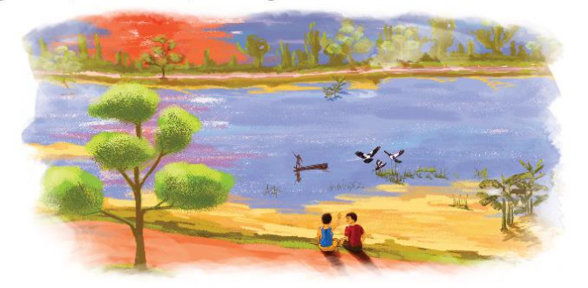
Tóm tắt văn bản “Bầy chim chìa vôi” theo 2 yêu cầu về độ dài: khoảng 5 câu và khoảng 8 câu
Notes:
Giáo án của Hạnh Nguyễn (0975152531) https://www.facebook.com/HankNguyenn

Slide 27
Làm việc nhóm cặp, hoàn thiện Phiếu
học tập sau
Notes:
Giáo án của Hạnh Nguyễn (0975152531) https://www.facebook.com/HankNguyenn

Slide 28
Các bước |  | Thực hiện
Bước 1 | Xác định nội dung chính của VB cần tóm tắt
Bước 2 | Tìm ý chính của từng phần
 | Nhận xét về quan hệ của từng phần nội dung VB
Bước 3 | Các từ ngữ quan trọng trong mỗi phần VB
Bước 4 | Viết văn bản tóm tắt
Bước 5 | Kiểm tra và chỉnh sửa
Notes:
Giáo án của Hạnh Nguyễn (0975152531) https://www.facebook.com/HankNguyenn

Slide 29

Ngay trong đêm mưa, 2 anh em Mon và Mên đi đò ra giữa sông để cứu tổ chim chìa vôi sắp bị ngập nước. Dù chưa ra được đến nơi nhưng 2 anh em rất xúc động khi chứng kiến đàn chim cất mình bay lên khỏi mặt nước, vào bờ an toàn.
BƯỚC 1
Notes:
Giáo án của Hạnh Nguyễn (0975152531) https://www.facebook.com/HankNguyenn

Slide 30
BỐI CẢNH
Tại ngôi làng ven sông
Đêm khuya, trời mưa to
NHÂN VẬT MON
NHÂN VẬT MÊN
BƯỚC 2
SỰ VIỆC 1
Hai anh em trò chuyện trong đêm mưa, lo lắng cho lũ chim chìa vôi ở bãi cát giữa sông
SỰ VIỆC 2
Hai anh em bàn cách cúu lũ chim vào bờ và quyết chèo đò ra bãi cát ngay trong đêm
SỰ VIỆC 3
Hai anh em hồi hộp, xúc động khi thấy lũ chim cất cánh bay khỏi dòng nước, vào bờ an toàn
→ Các sự việc được sắp xếp theo trình tự thời gian và mối quan hệ nhân quả, tất cả đều xoay quanh 2 anh em Mon-Mên
Notes:
Giáo án của Hạnh Nguyễn (0975152531) https://www.facebook.com/HankNguyenn

Slide 31
TỪ QUAN TRỌNG
Phần 1:
“Mưa vẫn to” ; “nước sông dâng cao, xiên xiết chảy” ; “sắp ngập mất bãi cát rồi” ; “những con chim chìa vôi non chết đuối mất”
Phần 2:
“tổ chim ngập mất” ; “phải mang nó vào bờ” ; “lấy đò của ông Hảo mà đi”
Phần 3:
“một cảnh tượng như huyền thoại” ; “những cánh chim bé bỏng và ướt át đột ngột bứt khỏi dòng nước khổng lồ bay lên” ; “vẫn đứng không nhúc nhích” ; “đã khóc từ lúc nào”
BƯỚC 3
Notes:
Giáo án của Hạnh Nguyễn (0975152531) https://www.facebook.com/HankNguyenn

Slide 32
(1)Trong đêm mưa gió, 2 anh em Mon và Mên cùng trò chuyện về việc nước sông lên cao và tập tính làm tổ, nuôi con của bầy chim chìa vôi ở làng. (2) Vì rất lo lắng cho bầy chim non nên 2 anh em quyết định đi đò ra giữa sông để cứu tổ chim chìa vôi sắp bị ngập nước. (3) Không ngờ, mưa lớn, nước chảy xiết khiến 2 anh em chưa ra được đến nơi. (4) Khi bình minh ló rạng, 2 anh em rất xúc động khi chứng kiến đàn chim cất mình bay lên khỏi mặt nước, vào bờ an toàn. (5) Cả 2 cùng sung sướng, lặng lẽ khóc.
BƯỚC 4
Notes:
Giáo án của Hạnh Nguyễn (0975152531) https://www.facebook.com/HankNguyenn

Slide 33
(1) Mon và Mên là 2 anh em, sống cùng gia đình trong một ngôi làng ven sông. (2) Trong đêm, 2 anh em cùng trò chuyện về việc nước sông lên cao và tập tính làm tổ, nuôi con của bầy chim chìa vôi ở làng. (3) Bên ngoài trời vẫn mưa to, “nước sông dâng cao, xiên xiết chảy”, 2 anh em rất lo lắng cho bầy chim non, sợ chúng “bị chết đuối mất”. (4) Khi thấy “mưa vẫn trút xuống mái nhà và gió vẫn thổi vào phên cửa liếp cành cạch”, 2 đứa trẻ quyết định “phải mang chúng nó vào bờ”. (5) Ngay trong đêm mưa to, gió lớn, chúng “cứ lấy đò của ông Hảo mà đi”. (6) Không ngờ, mưa lớn, nước chảy xiết khiến 2 anh em chưa ra được đến nơi. (7) Khi bình minh ló rạng, nước sông đã “nuốt chửng” phần còn lại của bãi cát, 2 anh em được chứng kiến “một cảnh tượng như huyền thoại”, đó cảnh đàn chim cất mình bay lên khỏi mặt nước, vào bờ an toàn. (8) Khi đó, cả 2 đều xúc động, “đứng không nhúc nhích” và “khóc tự lúc nào”.
Notes:
Giáo án của Hạnh Nguyễn (0975152531) https://www.facebook.com/HankNguyenn

Slide 34

BÀI TẬP VỀ NHÀ
Em hãy tóm tắt
văn bản “Đi lấy mật” trong khoảng 8 câu
Notes:
Giáo án của Hạnh Nguyễn (0975152531) https://www.facebook.com/HankNguyenn

Slide 35
Chúc các em học tốt !!!
Notes:
Giáo án của Hạnh Nguyễn (0975152531) https://www.facebook.com/HankNguyenn

